Slide 1
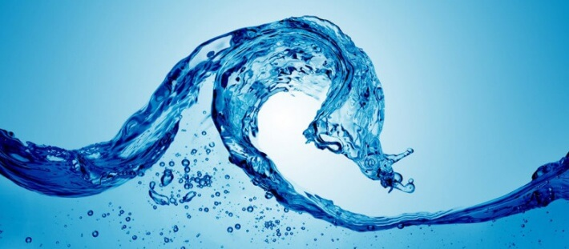
A Víz Világnapja(Sztevanovity Dusán)
By:Keresztes Viktória

Slide 2
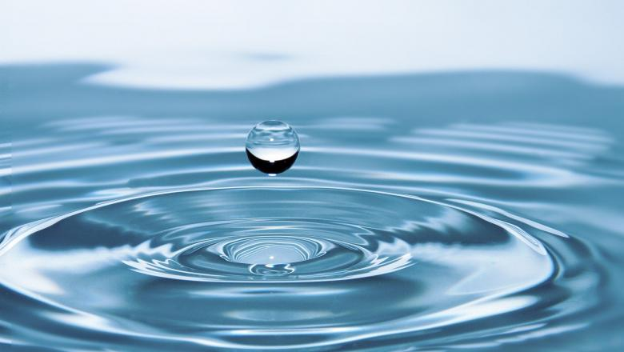
Mi is az a víz?
A víz, tudományos néven dihidrogén-monoxid (H2O).
A víz minden szempontból fontos dolog az életünkben.
A víz a földön található leggyakoribb anyag.
A föld felszínét 71%- víz borítja.
Geológiai értelemben a víz két csoportba tartozik:
Ásvány
Kőzet

Slide 3
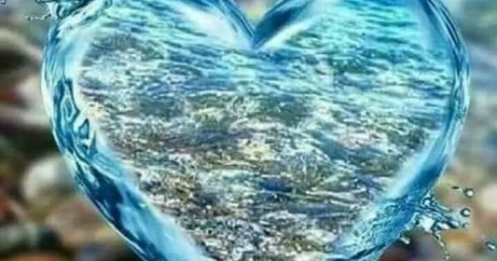
Sztevanovity Dusán
Sztevanovity Dusán Szerb származású Dalszövegíró.
Belgrádban Született 1945 április 27.-én
Van egy híres idézete a vízről:,,Hogy értsd, egy pohár víz mit ér, Ahhoz hőség kell, ahhoz sivatag kell. (Sztevanovity Dusán)

Slide 4
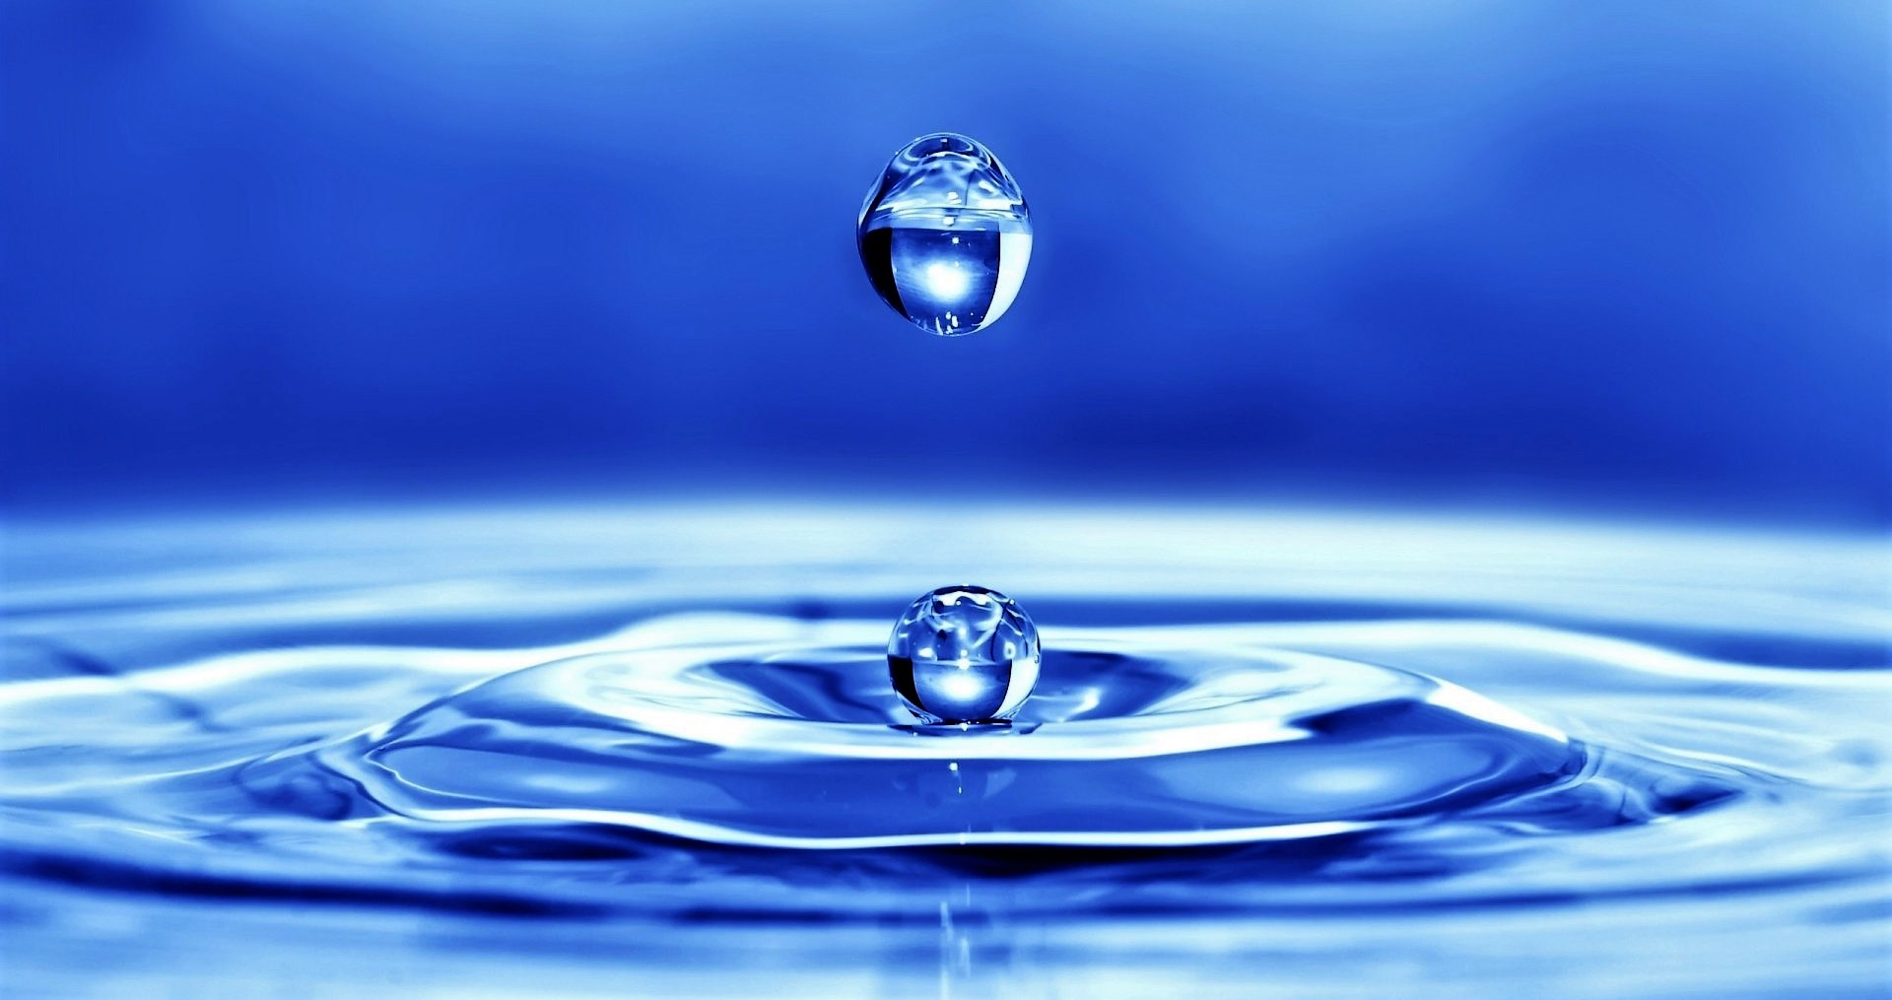
A vizek fajtái
Vezetékes ivóvíz
Palackozott ivóvíz
Forrásvíz
Szikvíz
Ásványi anyaggal dúsított ivóvíz
Ízesített víz
Természetes ásványvíz

Slide 5
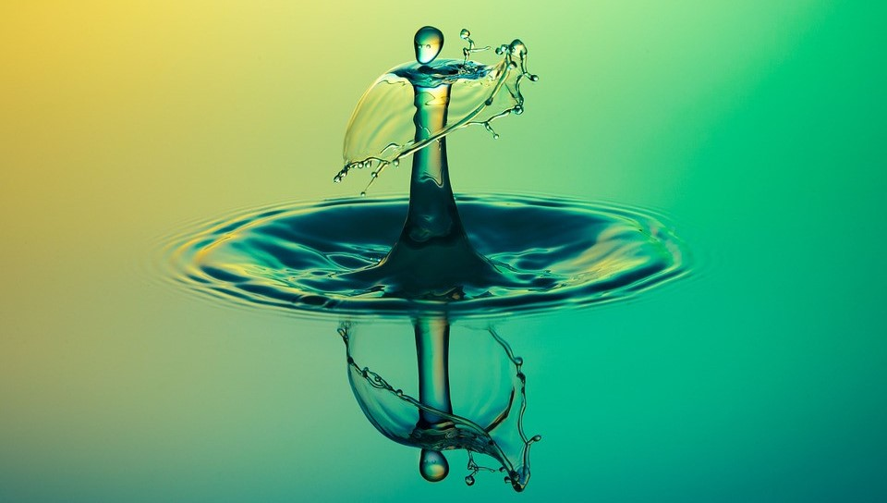
Az ivóvíz
Az ivóvíz emberi fogyasztásra alkalmas víz.
Ahogy az ivóvízvíz ásványi anyag tartalma meghaladja az 500mg/l úgy ásványvíznek minősül és ásványvíz felirattal palackozható.
A föld nagy részein mint például India, nagy a vízhiány.
A globális felmelegedés miatt már beszélnek úgynevezett ivóvízbázisokról.

Slide 6
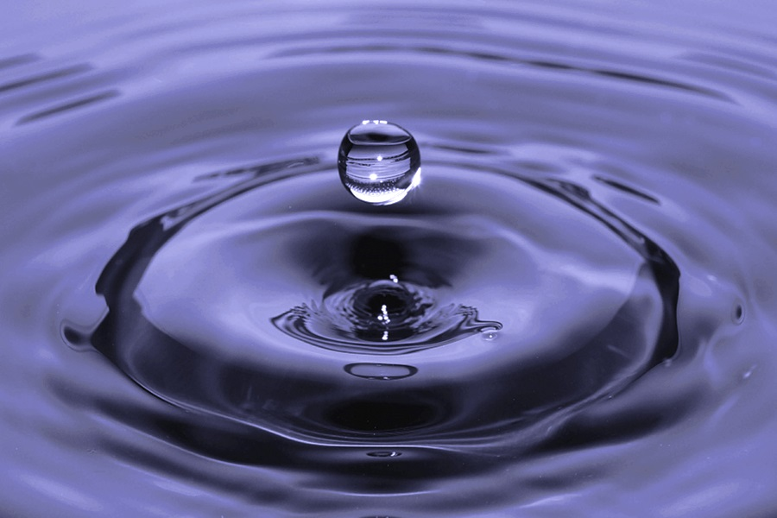
Források
https://hu.wikipedia.org/wiki/Iv%C3%B3v%C3%ADz
https://hu.wikipedia.org/wiki/Sztevanovity_Dus%C3%A1n

Slide 7
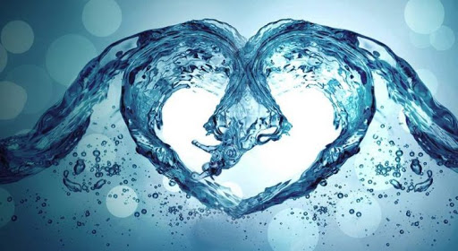
Köszönöm a figyelmet ☺ !

